Slide 1
miniOS-pi3

Slide 2
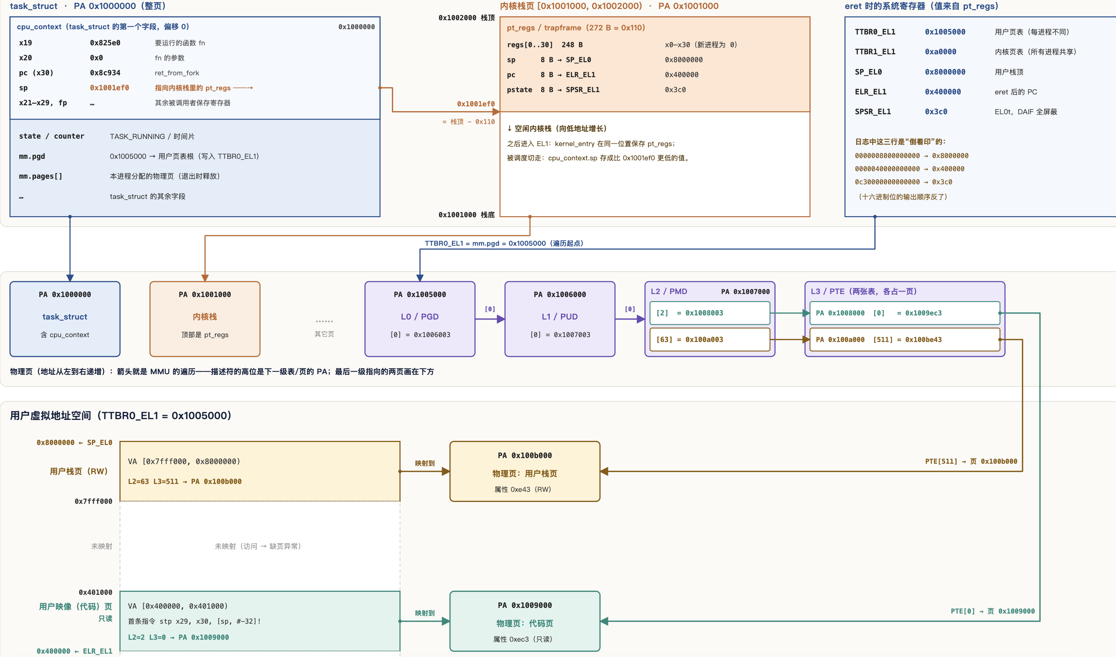
miniOS-pi的用户进程结构和虚拟地址

Slide 3
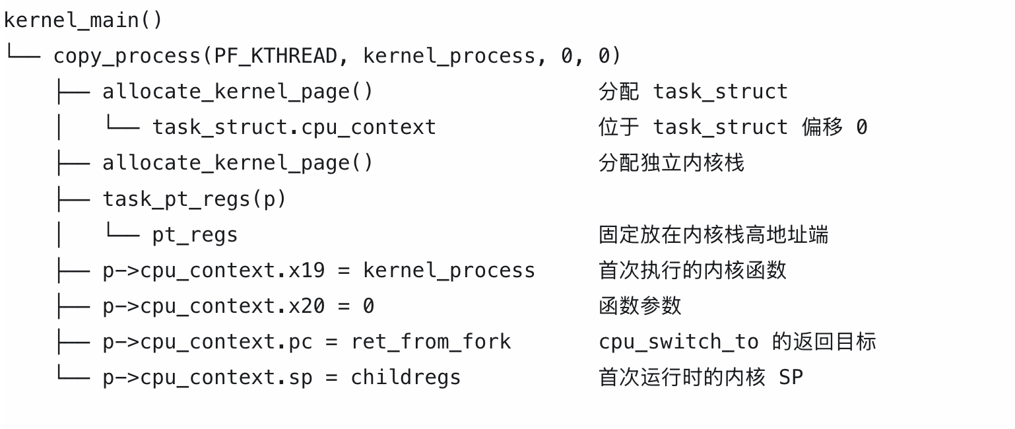
miniOS 用户进程创建与切换调用链（1）

Slide 4
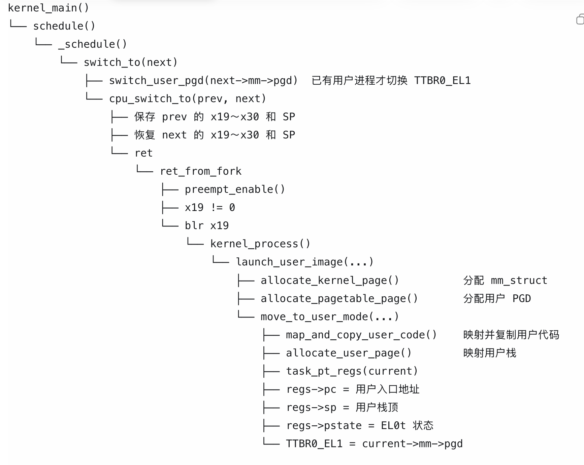
miniOS 用户进程创建与切换调用链（2）

Slide 5
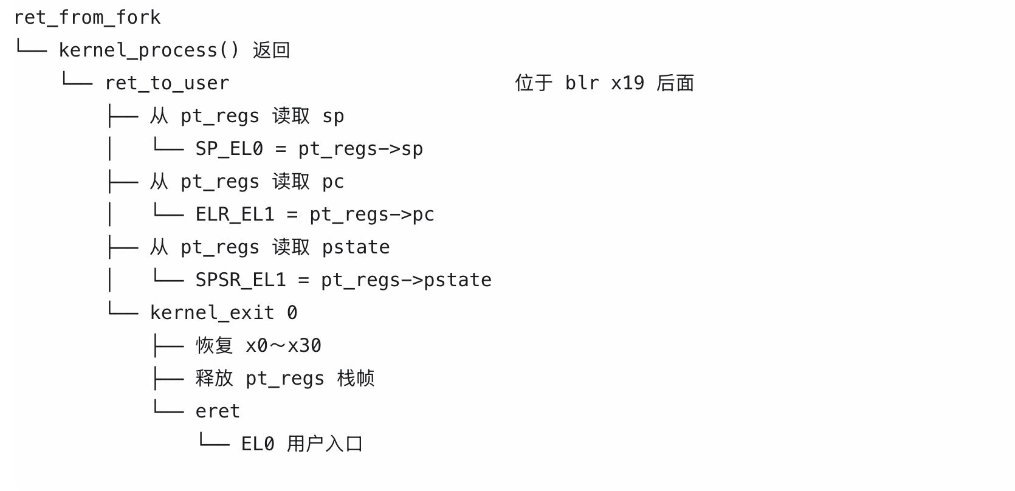
miniOS 用户进程创建与切换调用链（3）

Slide 6
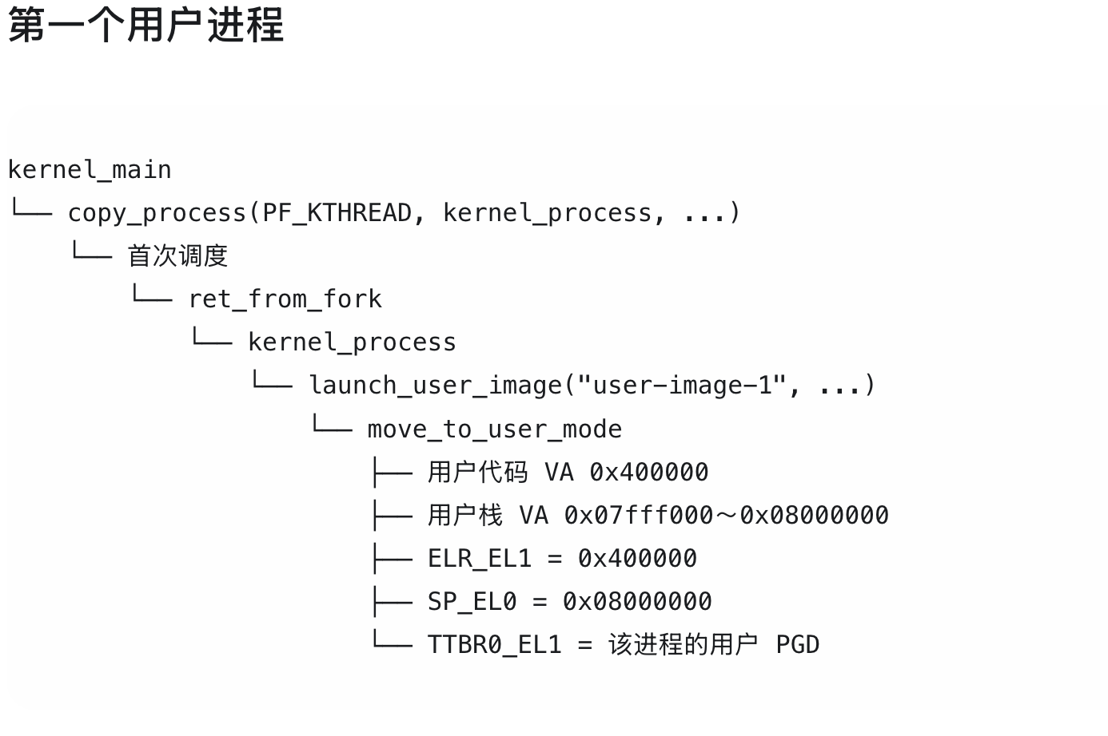
miniOS 用户进程创建与切换调用链（4）

